Slide 1
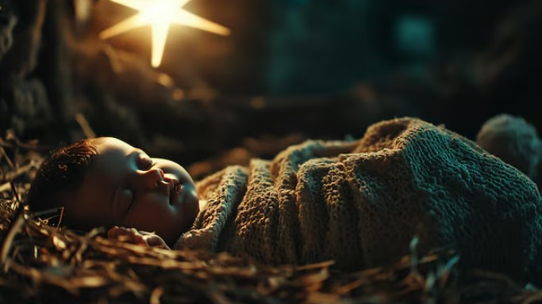
Quddiesa
ta’ Nofsillejl
Illum twildilkom Salvatur, l-Messija, il-Mulej.

Slide 2
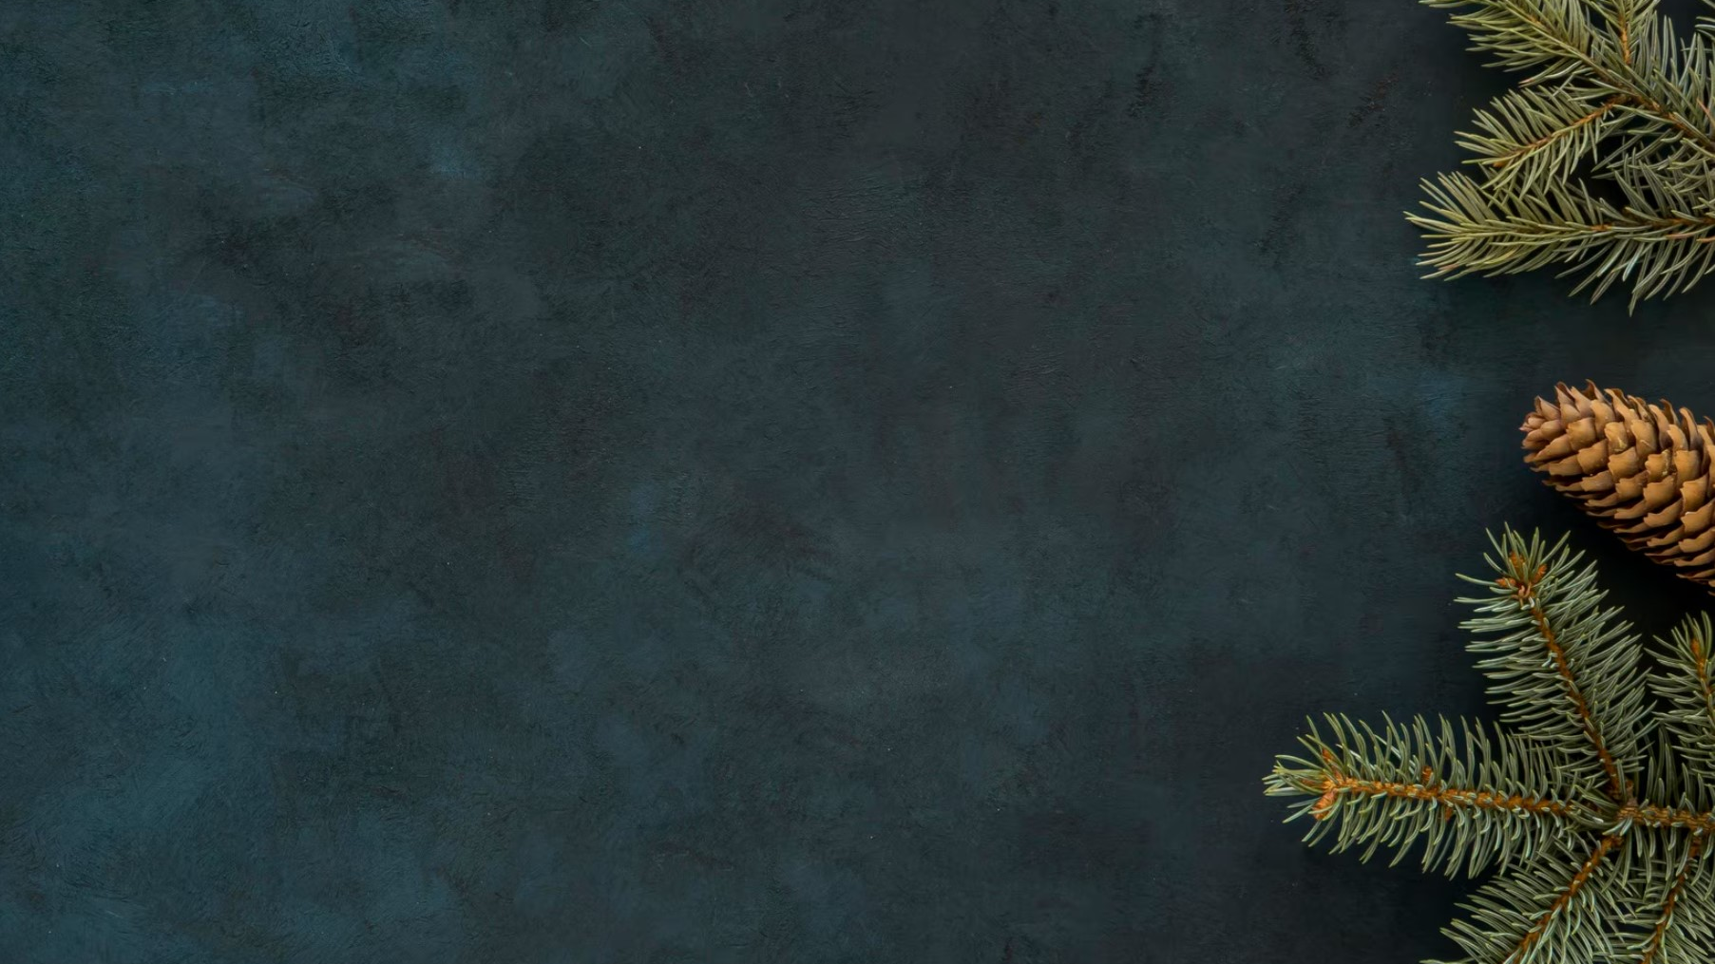
Glorja `l Alla fil-għoli
tas-smewwiet, u paċi fl-art
lill-bnedmin ta’ rieda tajba.

Slide 3
Infaħħruk, inberkuk, nadurawk, nagħtuk ġieh. Inroddulek ħajr għall-glorja kbira tiegħek.

Slide 4
Mulej Alla,
Sultan tas-sema,
Alla Missier li tista’ kollox. Mulej Iben waħdieni,
Ġesù Kristu,

Slide 5
Mulej Alla, Ħaruf ta’ Alla,
Bin il-Missier.
Int li tneħħi d-dnubiet
tad-dinja, ħenn għalina.

Slide 6
Int li tneħħi d-dnubiet
tad-dinja, ilqa’ t-talb tagħna. Int li qiegħed fuq il-lemin
tal-Missier, ħenn għalina. Għaliex Int waħdek Qaddis,

Slide 7
Int waħdek Mulej,
Int waħdek il-għoli,
Ġesù Kristu,
ma’ l-Ispirtu s-Santu:
fil-glorja tal-Missier Alla. Ammen.

Slide 8
Quddiesa
ta’ Nofsillejl
Illum twildilkom Salvatur, l-Messija, il-Mulej.

Slide 9
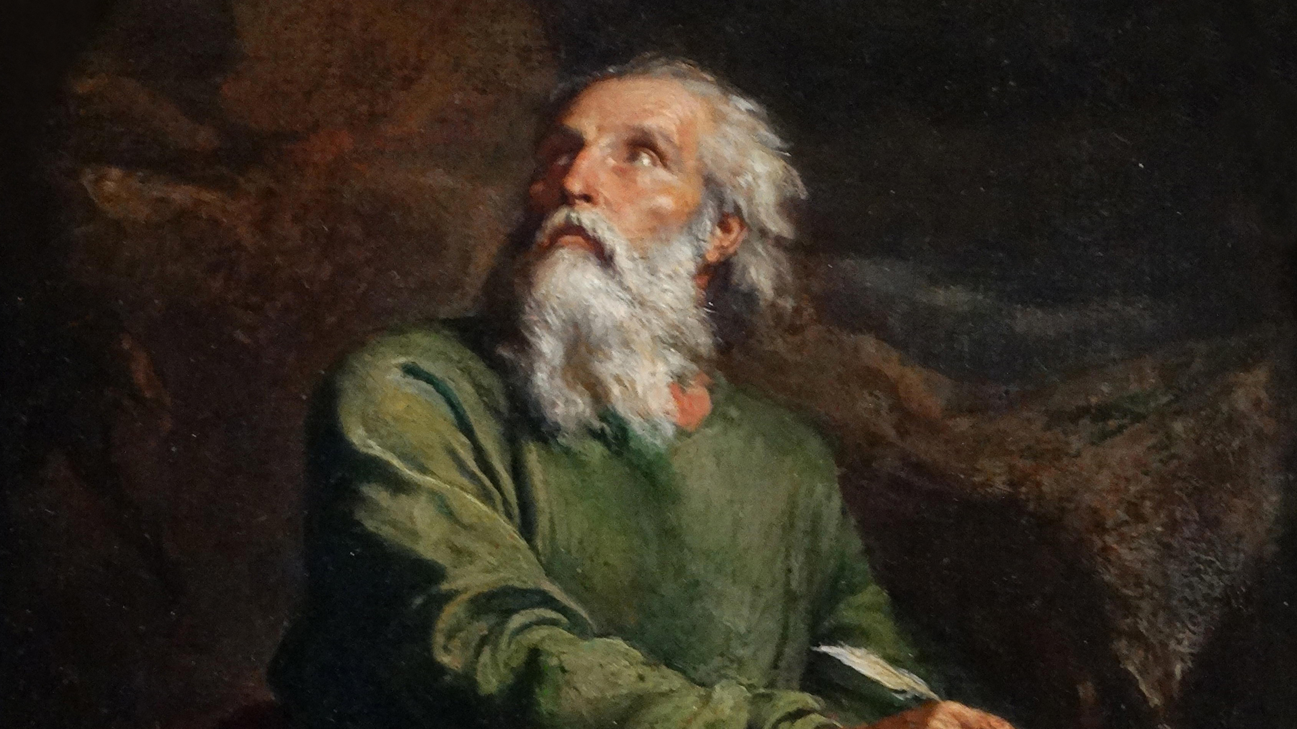
Qari I
Ingħatalna iben.
Qari mill-Ktieb
tal-Profeta Isaija Is 9, 1-6

Slide 10
Il-poplu li kien miexi
fid-dlam ra dawl kbir;
in-nies li joqogħdu f’art
id-dlam dawl idda fuqhom.
Int kattart il-ġens, kabbart

Slide 11
l-hena; huma ferħu
quddiemek, bħalma jifirħu fi żmien il-ħsad, bħalma jifirħu fi qsim il-priża. Għax il-madmad li kien

Slide 12
itaqqlu, u l-ħatar ta’ fuq spallejh, u l-bastun
tal-argużin, int kissirthom bħal f’jum Midjan.
Għax kull qorq li jħabbat

Slide 13
fit-taqtigħa, kull mantell mgħargħar fid-demm jispiċċa għall-ħruq, biex jieklu n-nar. Għax tweldilna tifel, ingħatalna iben;

Slide 14
is-setgħa tkun fuq spallejh, u jsemmuh:
Kunsillier tal-għaġeb, Alla setgħan, Missier għal
dejjem, Prinċep tas-sliem.

Slide 15
Kbira tkun setegħtu, u
s-sliem bla qjies fuq it-tron ta’ David u s-saltna tiegħu. Hu jwettaqha u jsaħħaħha bil-ħaqq u s-sewwa, minn

Slide 16
issa u għal dejjem.
Il-ħeġġa tal-Mulej
tal-eżerċti tagħmel dan.

Slide 17
Il-Kelma tal-Mulej
℟ Irroddu ħajr lill Alla

Slide 18
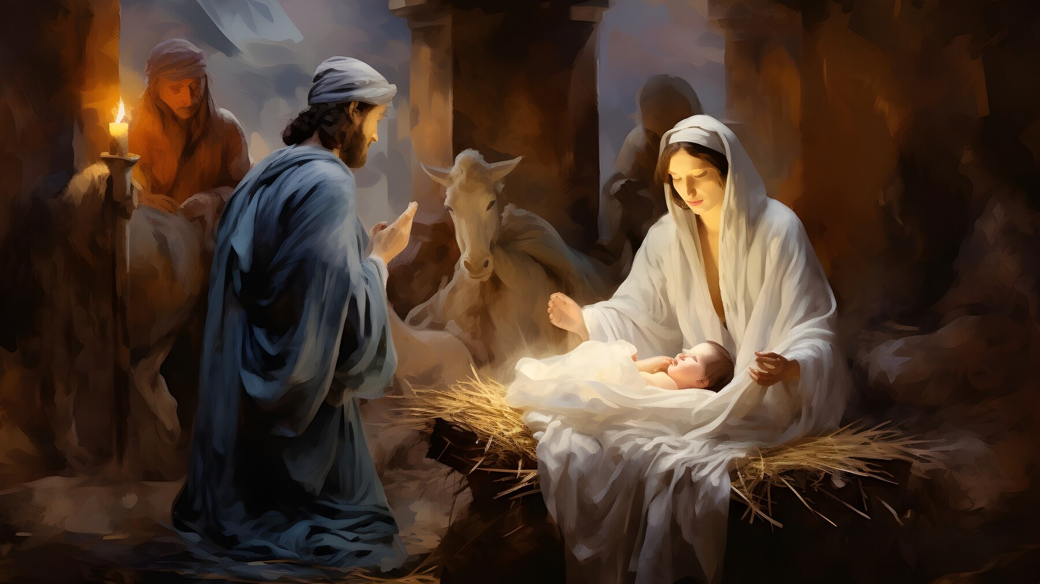
Salm Responsorjali
Salm 95 (96), 1-2a.2b-3.11-12.13
℟ Illum twildilna Salvatur,
li hu Kristu l-Mulej

Slide 19
Għannu lill-Mulej
għanja ġdida;
għannu lill-Mulej
fl-art kollha!

Slide 20
Għannu lill-Mulej,
bierku ismu!

Slide 21
℟ Illum twildilna Salvatur,
li hu Kristu l-Mulej

Slide 22
Ħabbru minn jum għal ieħor is-salvazzjoni tiegħu.

Slide 23
Xandru fost il-ġnus
is-sebħ tiegħu,
fost il-popli kollha
l-għeġubijiet tiegħu.

Slide 24
℟ Illum twildilna Salvatur,
li hu Kristu l-Mulej

Slide 25
Ħa jifirħu s-smewwiet u tithenna l-art,
ħa jħabbat il-baħar u kulma fih,

Slide 26
ħa jifraħ ir-raba’ u kulma fih,
u jgħannu bil-ferħ is-siġar kollha tal-bosk.

Slide 27
℟ Illum twildilna Salvatur,
li hu Kristu l-Mulej

Slide 28
Quddiem il-Mulej, għax ġej,
għax ġej biex jagħmel ħaqq mill-art.

Slide 29
Hu jagħmel ħaqq
mid-dinja bil-ġustizzja,
u mill-popli bis-sewwa tiegħu.

Slide 30
℟ Illum twildilna Salvatur,
li hu Kristu l-Mulej

Slide 31
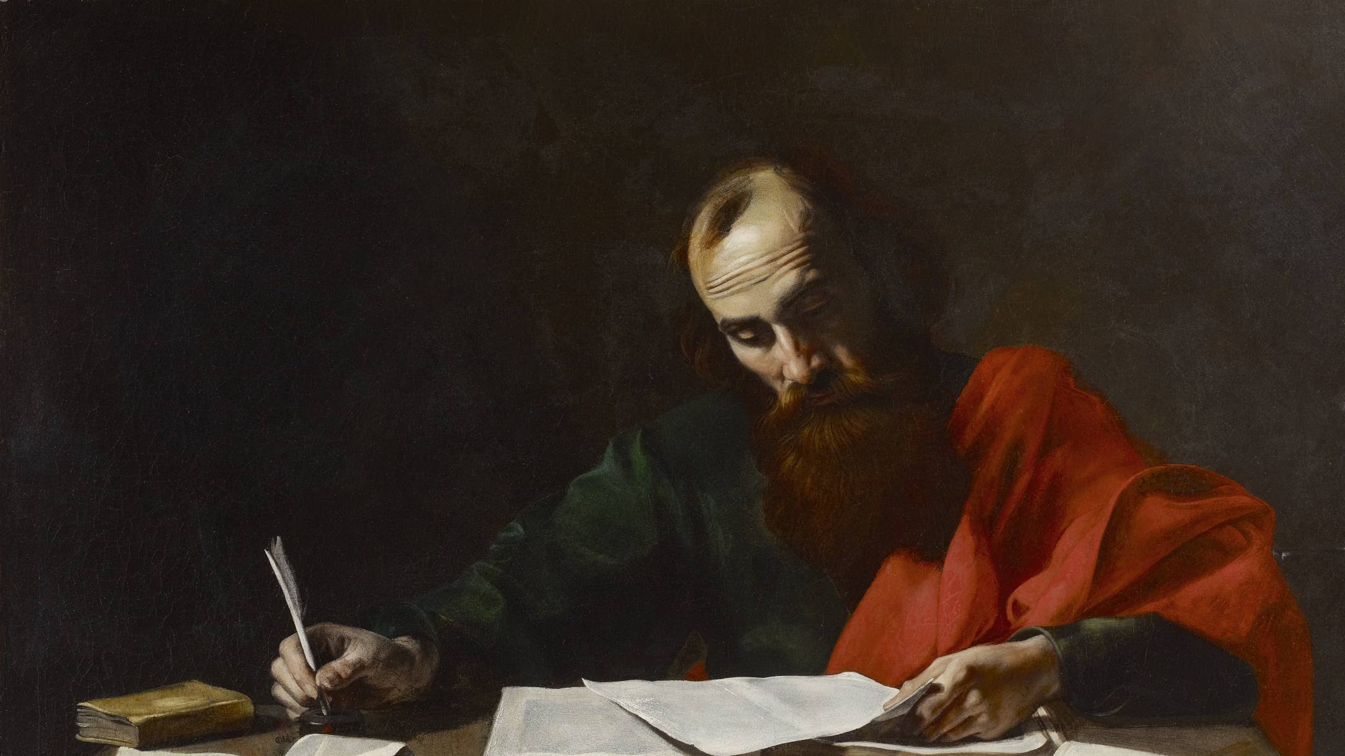
Qari II
Dehret il-grazzja ta’ Alla lill-bnedmin kollha.
Qari mill-Ittra ta’
San Pawl Appostlu lil Titu Tit 2, 11-14

Slide 32
Għażiż, dehret il-grazzja ta’ Alla, għas-salvazzjoni
lill-bnedmin kollha; hi trawwimna nwarrbu
l-ħażen u l-ġibdiet tad-dinja,

Slide 33
biex ngħixu bir-rażna u
l-ġustizzja u t-tjieba
f’dan iż-żmien,

Slide 34
u nistennew
it-tama hienja u d-dehra
tal-glorja tal-kbir Alla u Salvatur tagħna,
Ġesù Kristu.

Slide 35
Hu li ta lilu nnifsu għalina biex jifdina minn kull ħażen u jnaddafna u jagħmel minna poplu magħżul għalih,

Slide 36
poplu mħeġġeġ
għall-għemil it-tajjeb.

Slide 37
Il-Kelma tal-Mulej
℟ Irroddu ħajr lill Alla

Slide 38
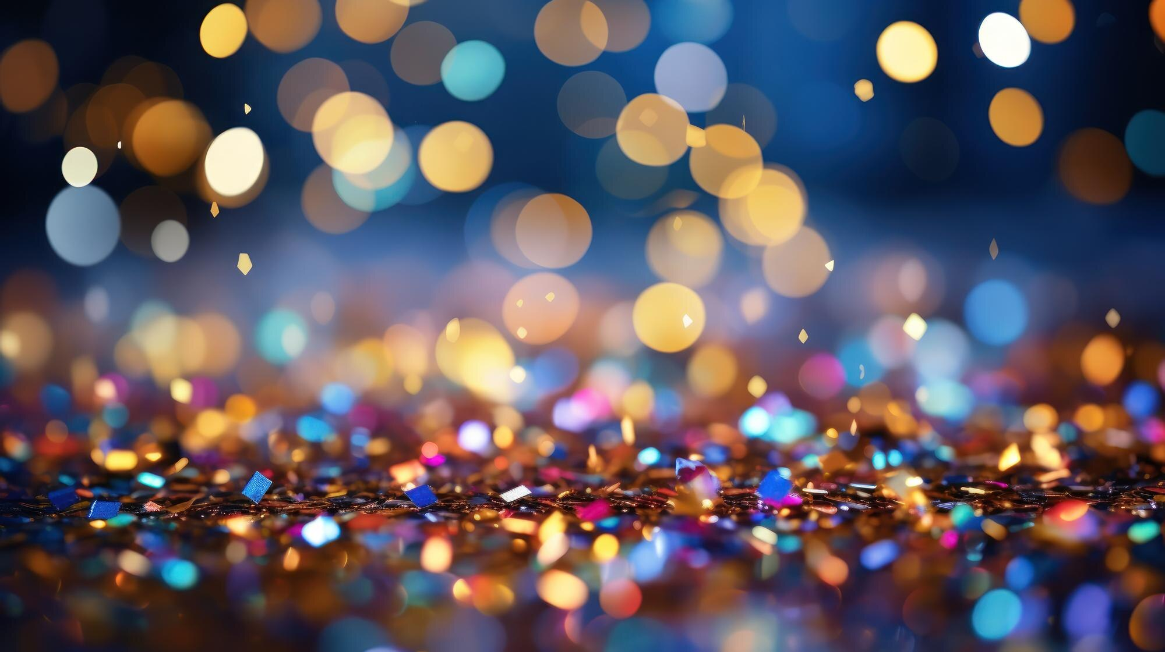
Hallelujah
Hallelujah

Slide 39
Qiegħed inħabbrilkom
ferħ kbir:
illum twildilkom
Salvatur,
Kristu l-Mulej!

Slide 40
Hallelujah
Hallelujah

Slide 41
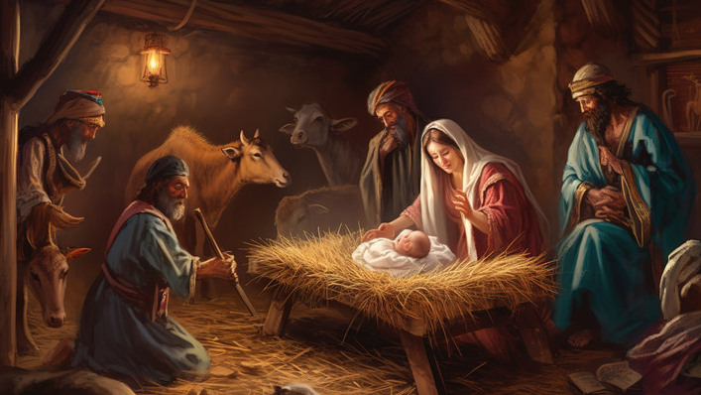
Evanġelju
Illum twildilkom Salvatur.
Qari mill-Evanġelju skont
San Luqa Lq 2, 1-14

Slide 42
F’dik il-ħabta Ċesari Awgustu ħareġ digriet biex isir ċensiment fid-dinja kollha. Dan kien l-ewwel ċensiment li sar meta Kirinu

Slide 43
kien gvernatur tas-Sirja. U kulħadd mar biex jinkiteb, kull wieħed fil-belt tiegħu.
Ġużeppi wkoll mar
mill-Galilija, mill-belt ta’

Slide 44
Nazaret, u tala’ l-Lhudija,
fil-belt ta’ David jisimha
Betlehem – għax hu kien
mid-dar u l-familja ta’ David – biex jinkiteb

Slide 45
flimkien ma’ Marija
l-għarusa tiegħu, li kienet tqila.
Ġara li, meta kienu hemm,
Marija għalqilha ż-żmien

Slide 46
biex teħles, u wildet
l-ewwel iben tagħha, fisqietu u medditu f’maxtura, għax ma kienx hemm post għalihom fil-lukanda.

Slide 47
F’dawk l-inħawi kien hemm xi rgħajja fir-raba’, għassa
mal-merħla tagħhom billejl. U dehrilhom anġlu
tal-Mulej, il-glorja tal-Mulej

Slide 48
iddiet madwarhom, u qabadhom biża’ kbir.
Iżda l-anġlu qalilhom:

Slide 49
“Tibżgħux, għax araw, qiegħed inħabbrilkom ferħ
kbir, ferħ li se jkun
għall-poplu kollu. Illum, fil-belt ta’ David,

Slide 50
twildilkom Salvatur, li hu
l-Messija, il-Mulej.
U bħala sinjal ikollkom dan: issibu tarbija mfisqija u mimduda f’maxtura”.

Slide 51
F’daqqa waħda ngħaqdu
mal-anġlu għadd kbir ta’
qtajja’ tas-sema, ifaħħru lil Alla u jgħidu:

Slide 52
“Glorja lil Alla fl-ogħla tas-smewwiet, u sliem fl-art lill-bnedmin li jogħġbu lilu!”.

Slide 53
Il-Kelma tal-Mulej
℟ Tifħir lilek Kristu

Slide 54
Quddiesa
ta’ Nofsillejl
Illum twildilkom Salvatur, l-Messija, il-Mulej.

Slide 55
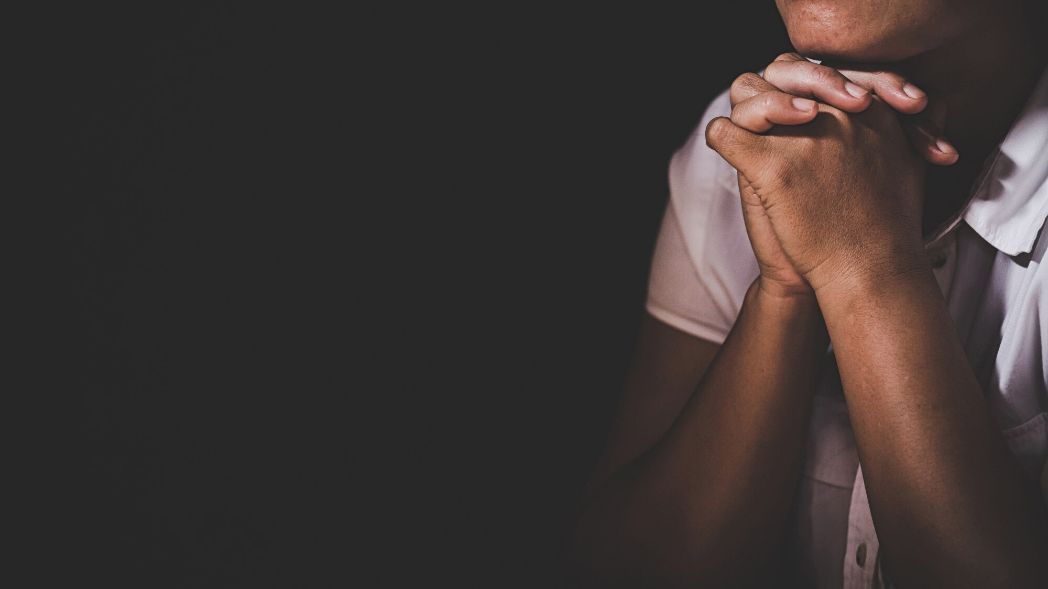
Jiena nemmen f’Alla wieħed,
il-Missier li jista’ kollox,
li ħalaq is-sema u
l-art, dak kollu li jidher
u dak li ma jidhirx.

Slide 56
U f’Mulej wieħed Ġesù Kristu, Iben waħdieni ta’ Alla,
imnissel mill-Missier
qabel kull żmien.

Slide 57
Alla minn Alla, dawl minn dawl, Alla veru minn Alla veru, imnissel mhux magħmul, natura waħda mal-Missier
u bih sar kollox.

Slide 58
Niżel mis-smewwiet għalina
l-bnedmin u għall-fidwa
tagħna. U ħa l-ġisem
bis-setgħa tal-Ispirtu
s-Santu minn Marija Verġni

Slide 59
u sar bniedem. Sallbuh għalina, bata taħt Ponzju Pilatu, miet u difnuh,
u fit-tielet jum qam
minn bejn l-imwiet, skont

Slide 60
il-Kotba mqaddsa,
u tela’ s-sema, u qieghed fuq
il-lemin tal-Missier.
U għandu jerġa jiġi
bil-glorja biex jagħmel ħaqq

Slide 61
mill-ħajjin u mill-mejtin, u
s-saltna tiegħu ma jkollhiex tmiem. U fl-Ispirtu s-Santu, Mulej li jagħti l-ħajja li ġej mill-Missier u mill-Iben:

Slide 62
li Hu meqjum u mweġġah flimkien mal-Missier u
mal-Iben. Hu li tkellem b’fomm il-profeti.

Slide 63
U fi Knisja waħda,
qaddisa, kattolika,appostolika.
Nistqarr magħmudija waħda
għall-maħfra tad-dnubiet.

Slide 64
U nistenna l-qawma
mill-imwiet, u l-ħajja
taż-żmien li ġej.
Ammen.

Slide 65
Quddiesa
ta’ Nofsillejl
Illum twildilkom Salvatur, l-Messija, il-Mulej.

Slide 66
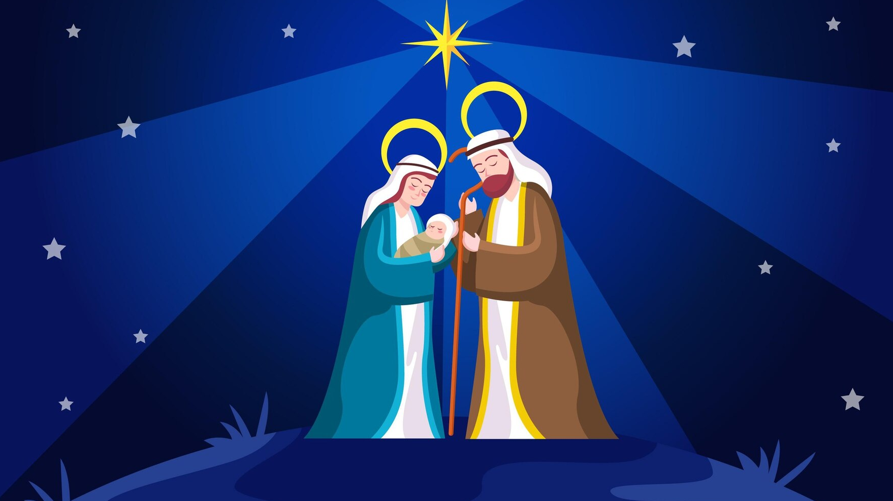
AWGURI

